Slide 1

Челябинская область
государственное бюджетное профессиональное образовательное учреждение «Магнитогорский педагогический колледж»
Презентация проекта по внедрению бережливых технологий в системе образования
Челябинской области
«Оптимизация процесса систематизации УМК
по общепрофессиональным дисциплинам
на примере дисциплины «Криминалистика»
в ГБПОУ «Магнитогорский педагогический колледж»
Директор ГБПОУ «МПК»
О.Ю. Леушканова
Магнитогорск -2024г.

Slide 2
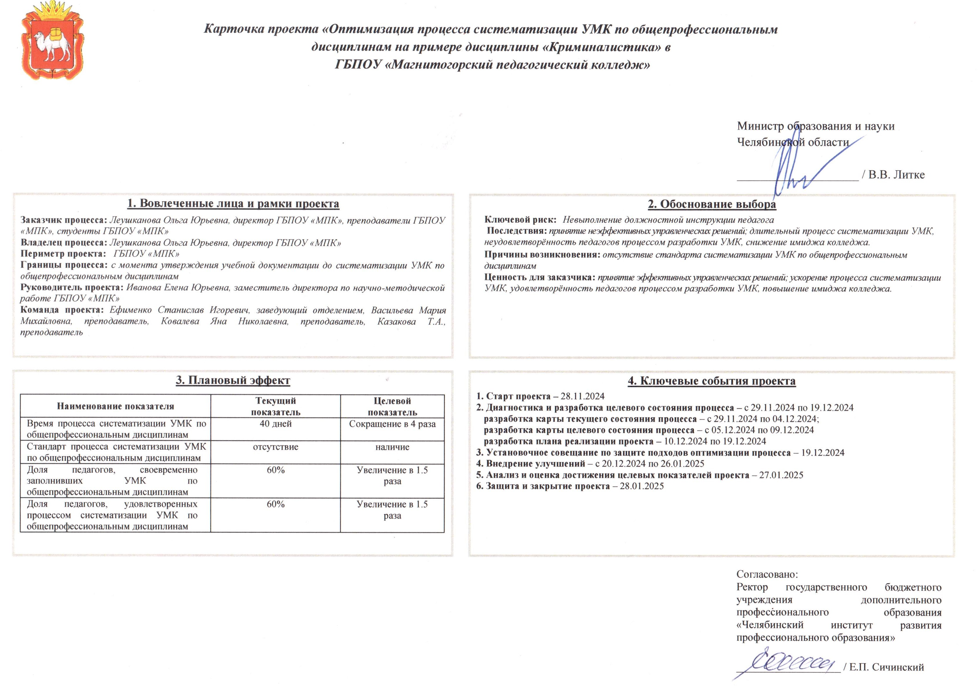
Челябинская область

Slide 3
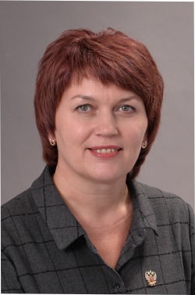
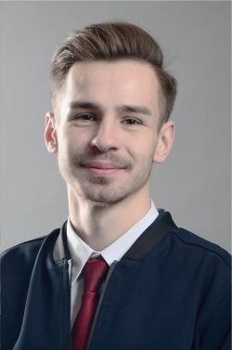
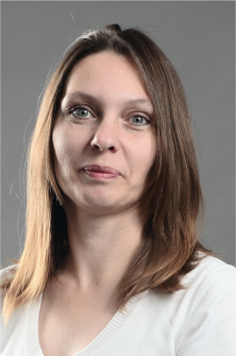
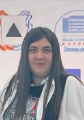
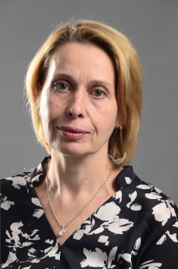
Челябинская область
Руководитель и команда проекта
Руководитель проекта – Иванова Елена Юрьевна, заместитель директора по научно - методической работе ГБПОУ «МПК»
Команда проекта:
Ефименко Станислав Игоревич, заведующий отделением
Васильева Мария Михайловна, преподаватель
Ковалева Яна Николаевна, преподаватель
Казакова Татьяна Анатольевна, преподаватель
3

Slide 4
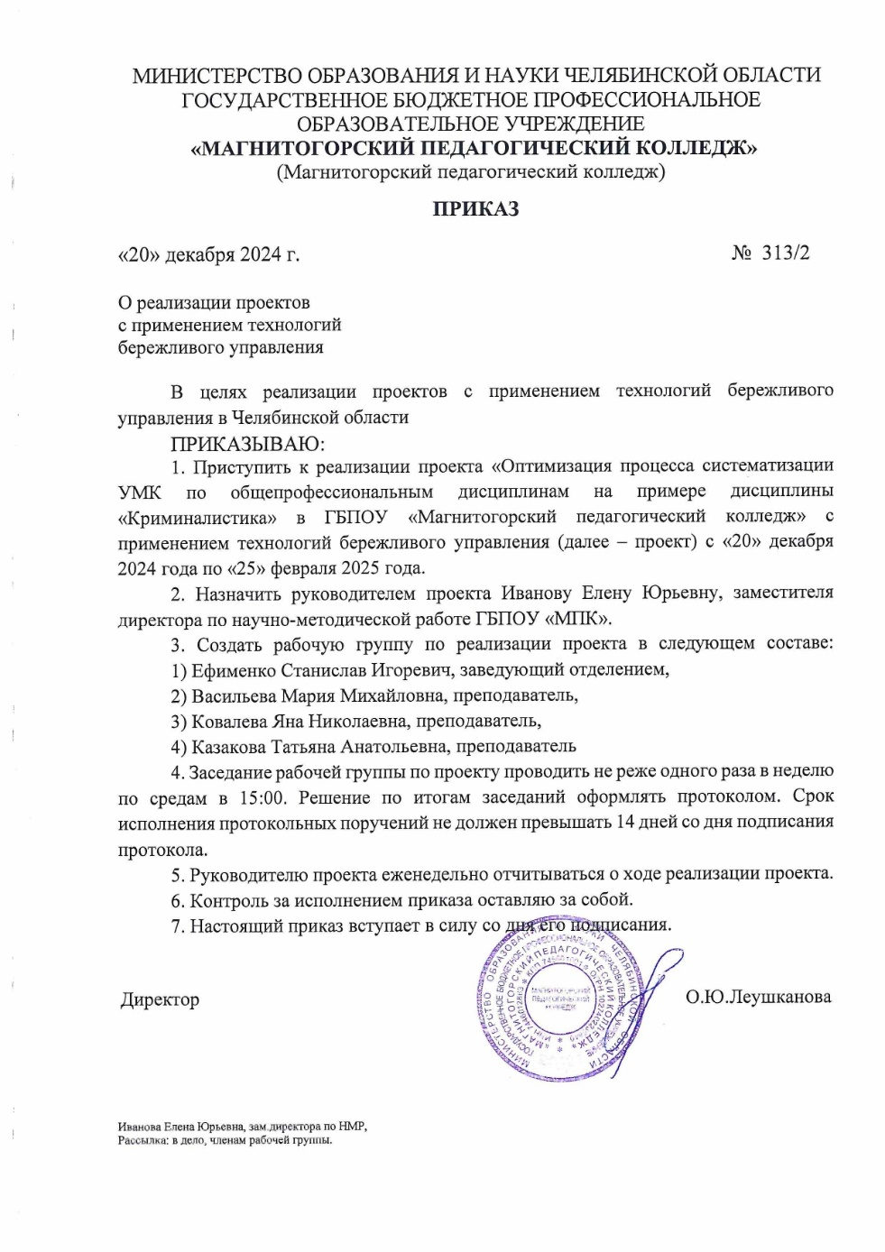
Челябинская область
Приказ об открытии проекта

Slide 5
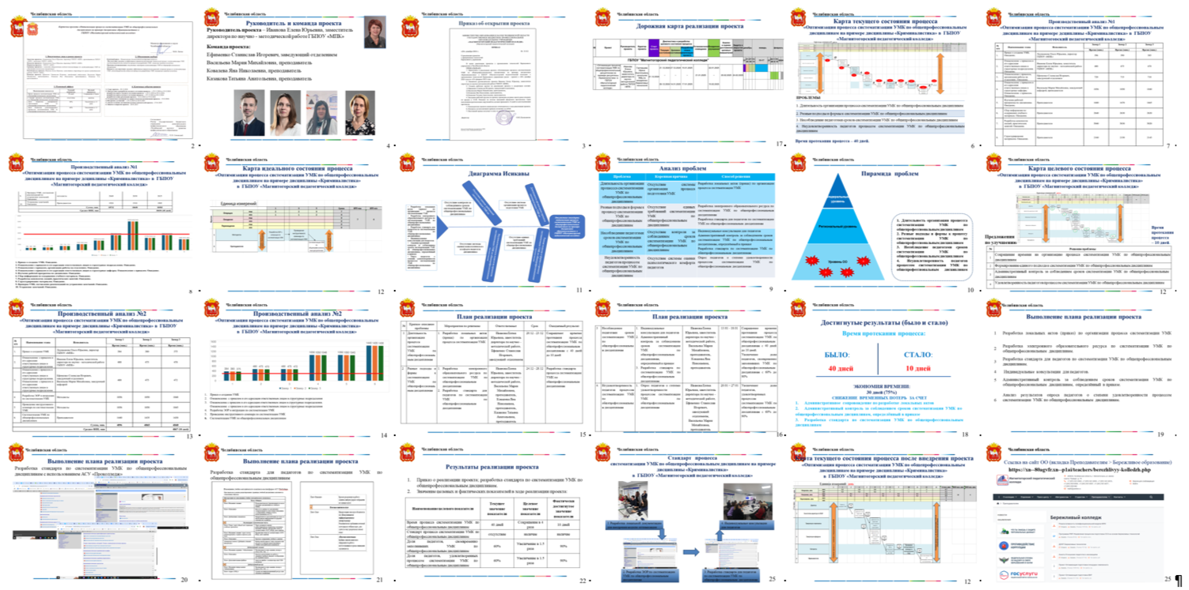
Челябинская область
Стенд проекта
5

Slide 6
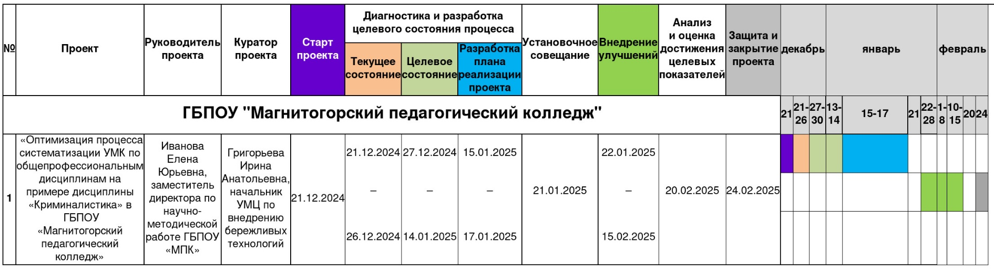
Челябинская область
Дорожная карта реализации проекта

Slide 7
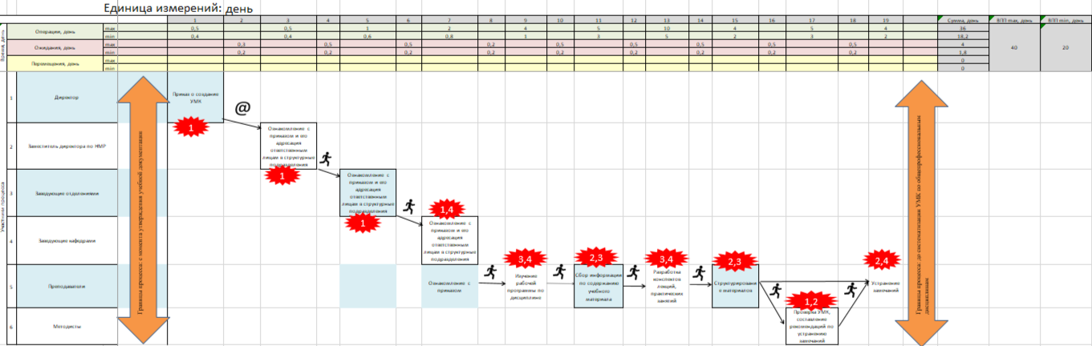
Челябинская область
Карта текущего состояния процесса
«Оптимизация процесса систематизации УМК по общепрофессиональным дисциплинам на примере дисциплины «Криминалистика» в ГБПОУ «Магнитогорский педагогический колледж»
ПРОБЛЕМЫ:
1. Длительность организации процессса систематизации УМК по общепрофессиональным дисциплинам
2. Разные подходы и формы к систематизации УМК по общепрофессиональным дисциплинам
3. Несоблюдение педагогами сроков систематизации УМК по общепрофессиональным дисциплинам
4. Неудовлетворенность педагогов процессом систематизации УМК по общепрофессиональным дисциплинам
Время протекания процесса – 40 дней.

Slide 8
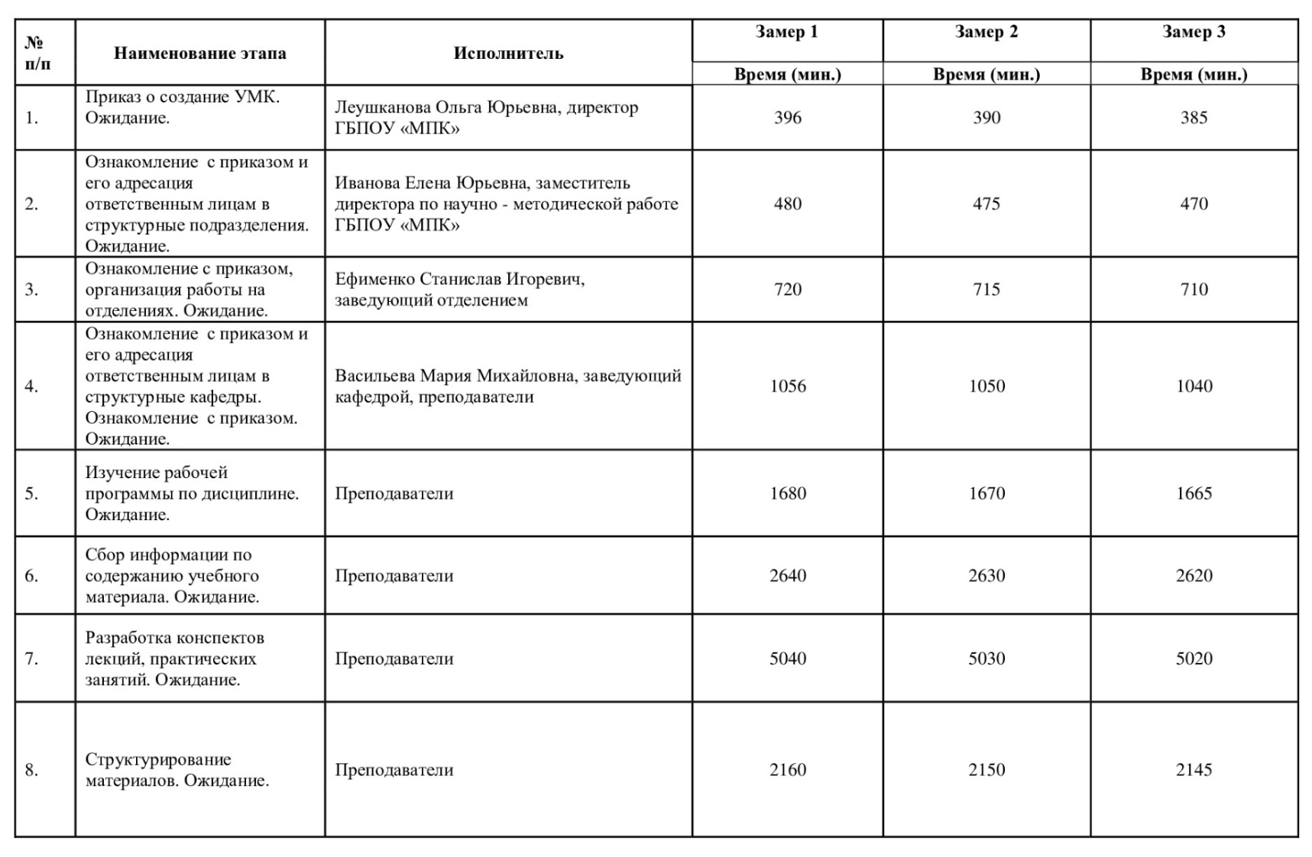
Челябинская область
Производственный анализ №1
«Оптимизация процесса систематизации УМК по общепрофессиональным дисциплинам на примере дсциплины «Криминалистика» в ГБПОУ «Магнитогорский педагогический колледж»

Slide 9
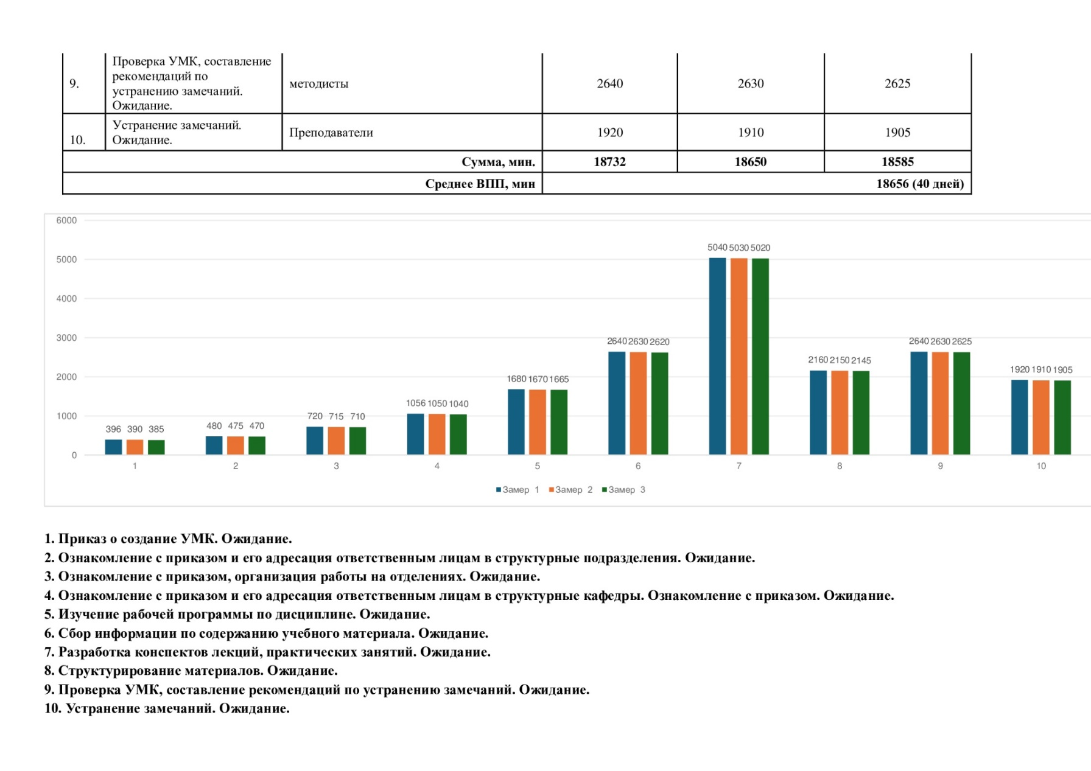
Челябинская область
Производственный анализ №1
«Оптимизация процесса систематизации УМК по общепрофессиональным дисциплинам на примере дсциплины «Криминалистика» в ГБПОУ «Магнитогорский педагогический колледж»

Slide 10
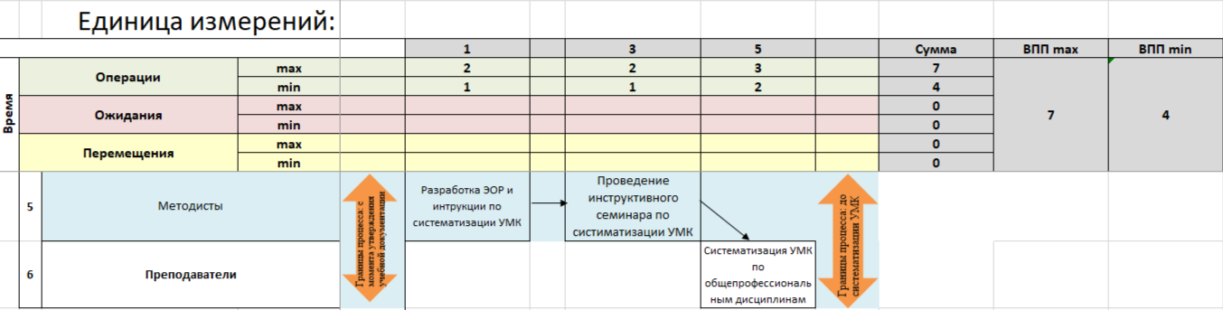
Челябинская область
Карта идеального состояния процесса
«Оптимизация процесса систематизации УМК по общепрофессиональным дисциплинам на примере дисциплины «Криминалистика»
в ГБПОУ «Магнитогорский педагогический колледж»

Slide 11
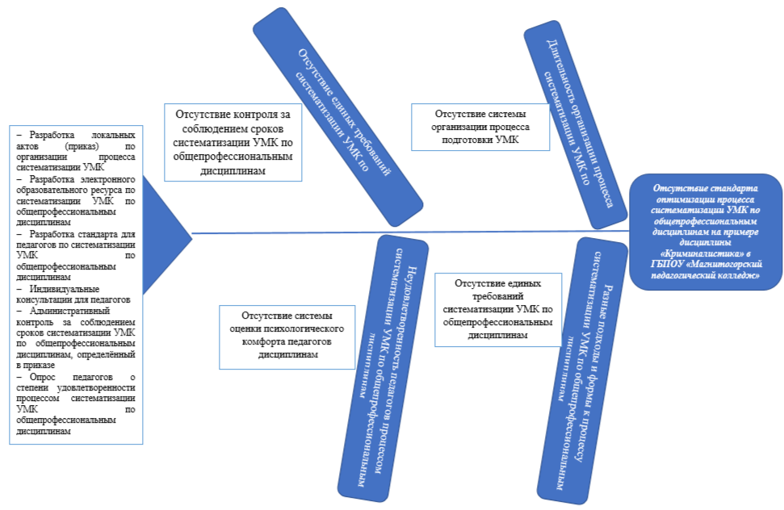
Челябинская область
Диаграмма Исикавы

Slide 12
Челябинская область
Анализ проблем
Проблема | Коренная причина | Способ решения
Длительность организации процессса систематизации УМК по общепрофессиональным дисциплинам | Отсутствие системы организации процесса подготовки УМК | Разработка локальных актов (приказ) по организации процесса систематизации УМК
Разные подходы и формы к процессу систематизации УМК по общепрофессиональным дисциплинам | Отсутствие единых требований систематизации УМК по общепрофессиональным дисциплинам | Разработка электронного образовательного ресурса по систематизации УМК по общепрофессиональным дисциплинам Разработка стандарта для педагогов по систематизации УМК по общепрофессиональным дисциплинам
Несоблюдение педагогами сроков систематизации УМК по общепрофессиональным дисциплинам | Отсутствие контроля за соблюдением сроков систематизации УМК по общепрофессиональным дисциплинам | Индивидуальные консультации для педагогов Административный контроль за соблюдением сроков систематизации УМК по общепрофессиональным дисциплинам, определённый в приказе Разработка стандарта по систематизации УМК по общепрофессиональным дисциплинам
Неудовлетворенность педагогов процессом систематизации УМК по общепрофессиональным дисциплинам | Отсутствие системы оценки психологического комфорта педагогов | Опрос педагогов о степени удовлетворенности процессом систематизации УМК по общепрофессиональным дисциплинам

Slide 13
Челябинская область
Пирамида проблем
Федеральный
уровень
Региональный уровень
Уровень ОО
1. Длительность организации процессса систематизации УМК по общепрофессиональным дисциплинам
2. Разные подходы и формы к процессу систематизации УМК по общепрофессиональным дисциплинам
3. Несоблюдение педагогами сроков систематизации УМК по общепрофессиональным дисциплинам
4. Неудовлетворенность педагогов процессом систематизации УМК по общепрофессиональным дисциплинам
1
4
2
3

Slide 14
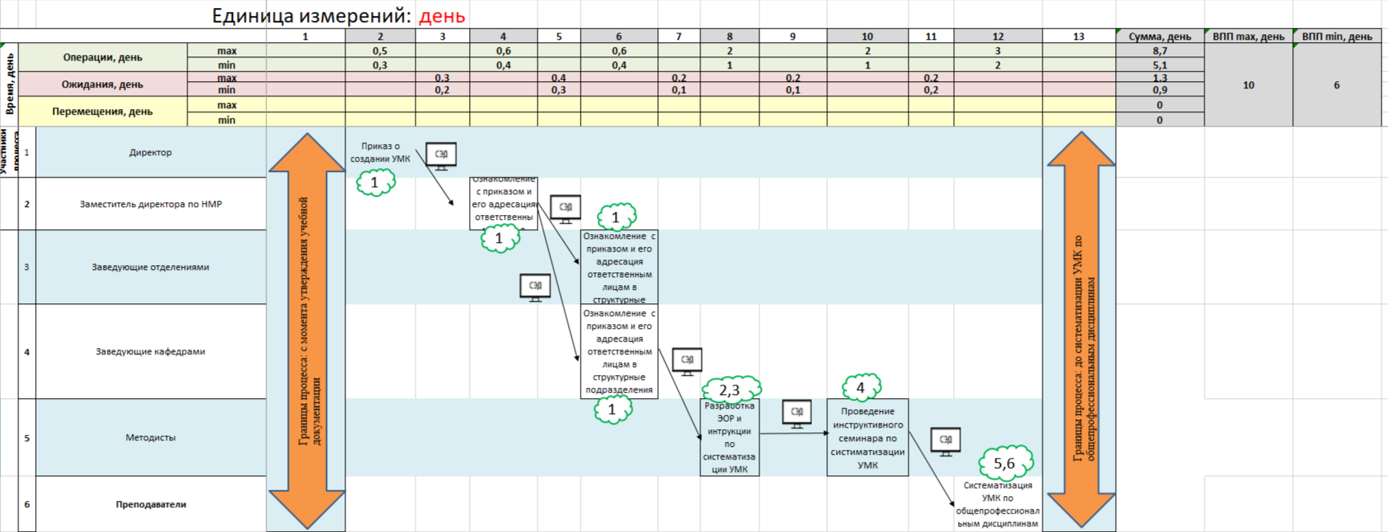
Челябинская область
Карта целевого состояния процесса
«Оптимизация процесса систематизации УМК по общепрофессиональным дисциплинам на примере дисциплины «Криминалистика»
в ГБПОУ «Магнитогорский педагогический колледж»
Время
протекания
процесса
– 10 дней.
Предложения
по улучшению
№ | Решение проблемы
1 | Сокращение времени на организацию процесса систематизации УМК по общепрофессиональным дисциплинам
2 | Формирование единого подхода к систематизации УМК по общепрофессиональным дисциплинам
3 | Административный контроль за соблюдением сроков систематизации УМК по общепрофессиональным дисциплинам
4 | Удовлетворенность педагогов процессом систематизации УМК по общепрофессиональным дисциплинам

Slide 15
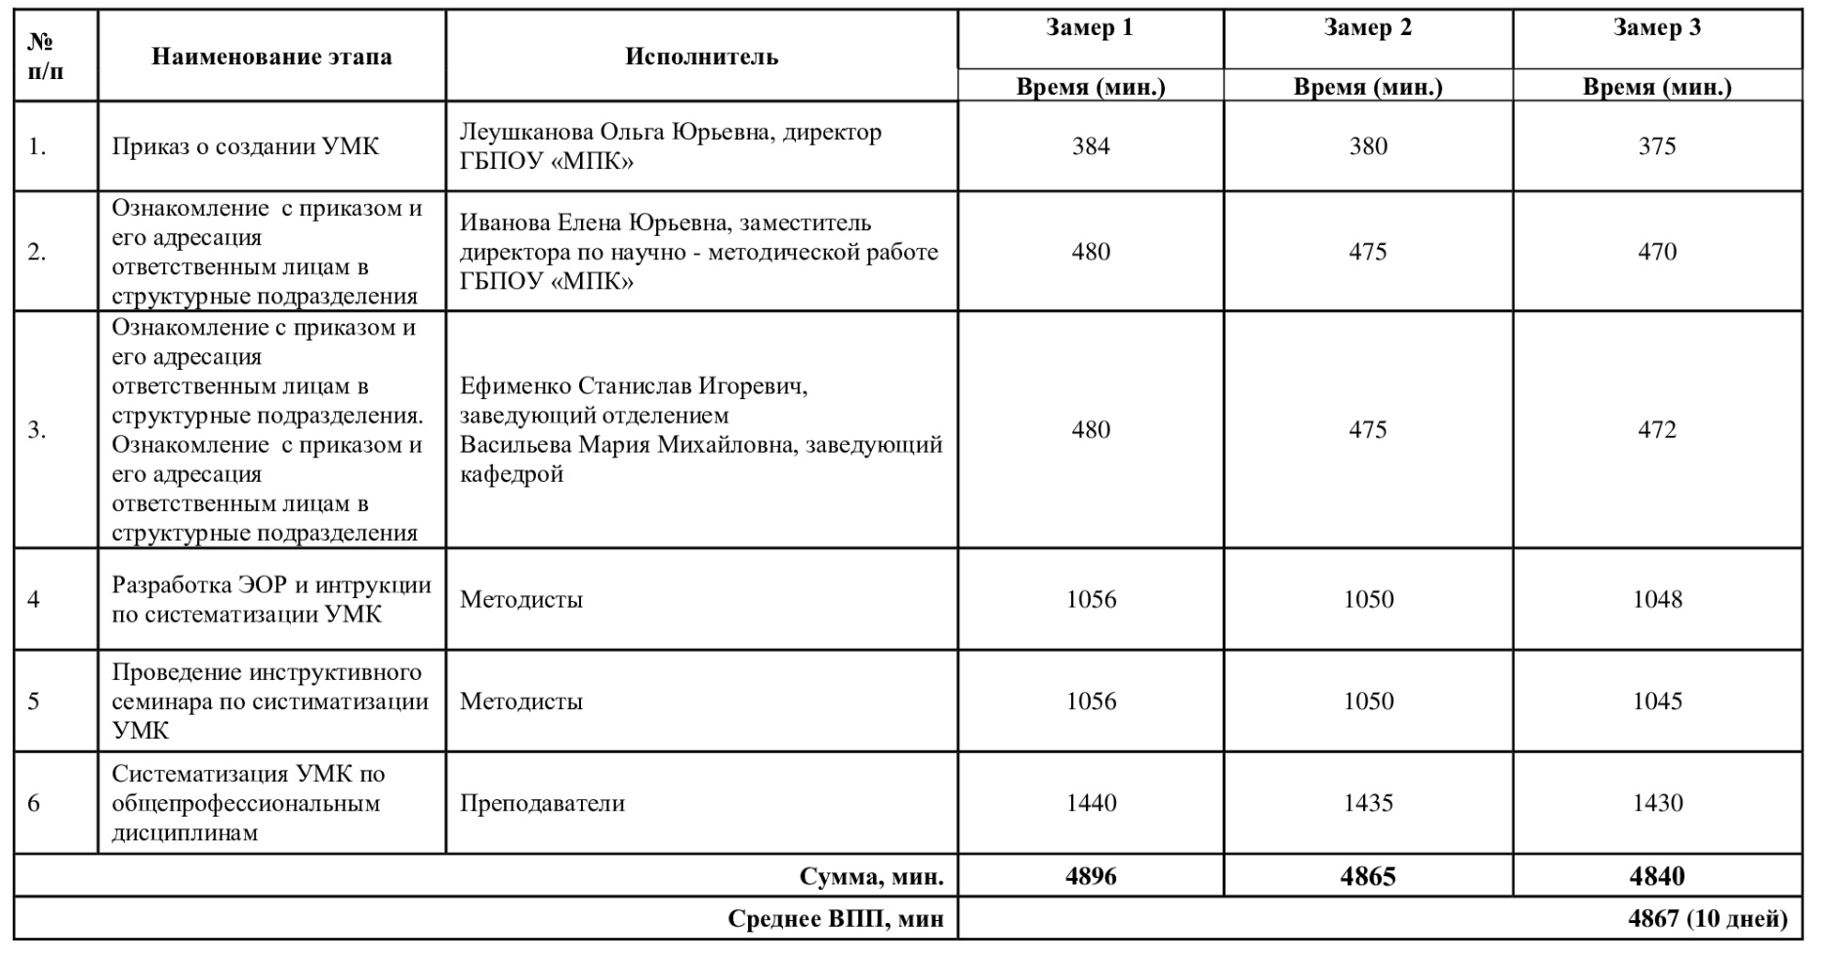
Челябинская область
Производственный анализ №2
«Оптимизация процесса систематизации УМК по общепрофессиональным дисциплинам на примере дисциплины «Криминалистика» в ГБПОУ «Магнитогорский педагогический колледж»

Slide 16
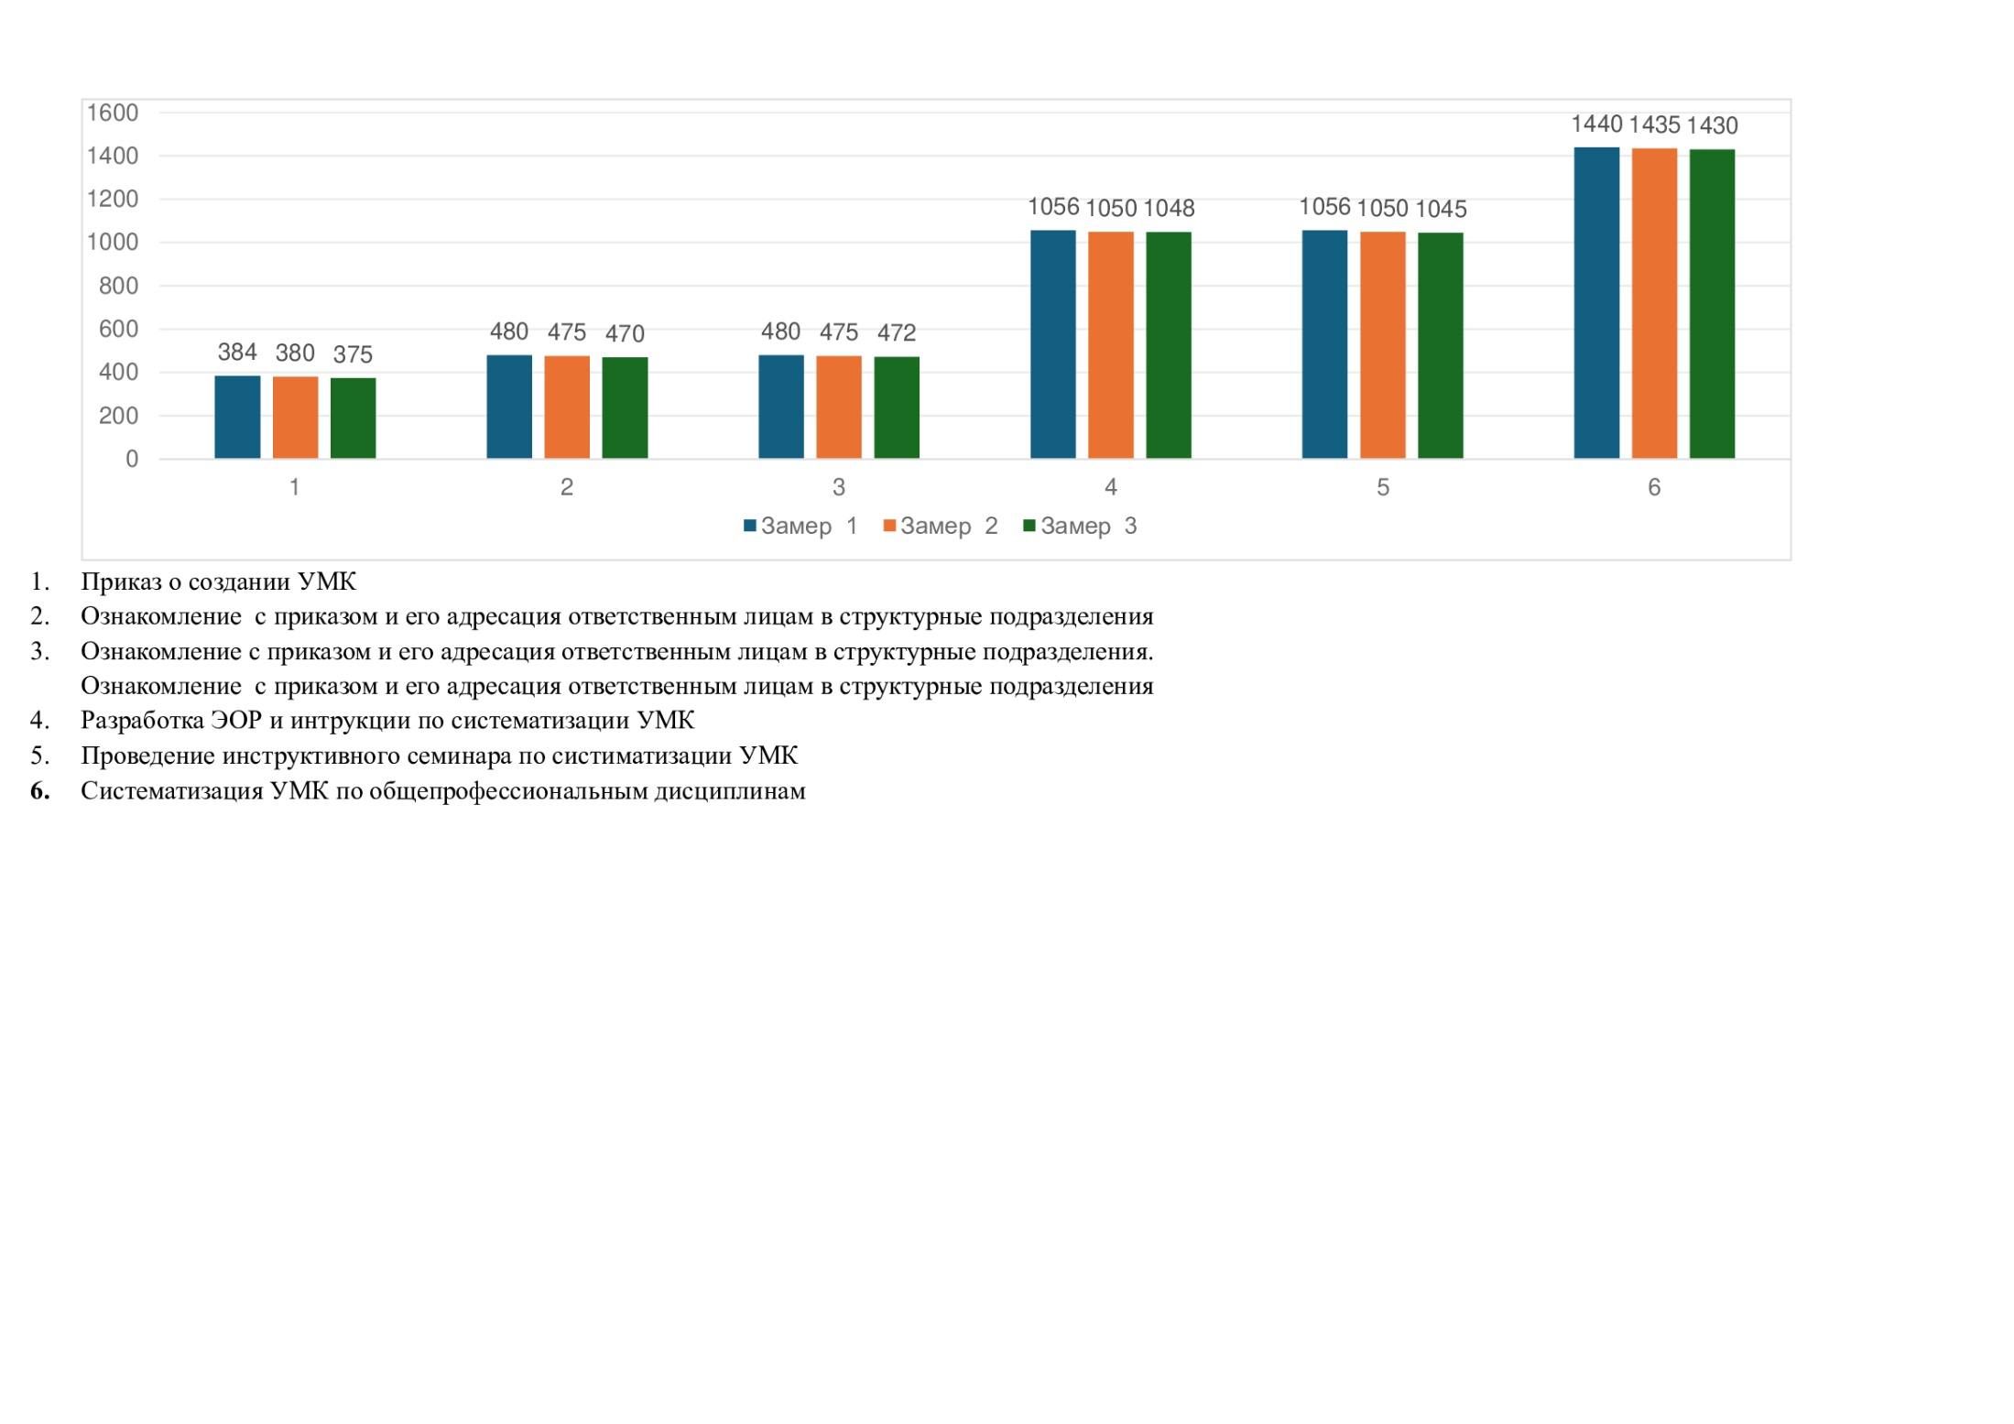
Челябинская область
Производственный анализ №2
«Оптимизация процесса систематизации УМК по общепрофессиональным дисциплинам на примере дисциплины «Криминалистика»
в ГБПОУ «Магнитогорский педагогический колледж»

Slide 17
Челябинская область
План реализации проекта
№ | Краткое описание проблемы | Мероприятия по решению | Ответственные | Срок | Ожидаемый результат
1 | Длительность организации процесса систематизации УМК по общепрофессиональным дисциплинам | Разработка локальных актов (приказ) по организации процесса систематизации УМК | Иванова Елена Юрьевна, заместитель директора по научно - методической работе, Ефименко Станислав Игоревич, заведующий отделением | 20.12 - 23.12 | Сокращение времени протекания процесса систематизации УМК по общепрофессиональным дисциплинам с 40 дней до 10 дней
2 | Разные подходы и формы к систематизации УМК по общепрофессиональным дисциплинам | Разработка электронного образовательного ресурса по систематизации УМК по общепрофессиональным дисциплинам Разработка стандарта для педагогов по систематизации УМК по общепрофессиональным дисциплинам | Иванова Елена Юрьевна, заместитель директора по научно - методической работе, Васильева Мария Михайловна, преподаватель, Ковалева Яна Николаевна, преподаватель, Казакова Татьяна Анатольевна, преподаватель | 24.12 - 28.12 | Разработка стандарта процесса систематизации УМК по общепрофессиональным дисциплинам

Slide 18
Челябинская область
План реализации проекта
3 | Несоблюдение педагогами сроков систематизации УМК по общепрофессиональным дисциплинам | Индивидуальные консультации для педагогов Административный контроль за соблюдением сроков систематизации УМК по общепрофессиональным дисциплинам, определённый в приказе Разработка стандарта по систематизации УМК по общепрофессиональным дисциплинам | Иванова Елена Юрьевна, заместитель директора по научно - методической работе, Васильева Мария Михайловна, преподаватель, Ковалева Яна Николаевна, преподаватель | 13.01 - 18.01 | Сокращение времени протекания процесса систематизации УМК по общепрофессиональным дисциплинам с 40 дней до 10 дней. Увеличение доли педагогов, своевременно заполнивших УМК по общепрофессиональным дисциплинам с 60% до 90%
4. | Неудовлетворенность педагогов процессом систематизации УМК по общепрофессиональным дисциплинам | Опрос педагогов о степени удовлетворенности процессом систематизации УМК по общепрофессиональным дисциплинам | Иванова Елена Юрьевна, заместитель директора по научно - методической работе, Ефименко Станислав Игоревич, заведующий отделением, Васильева Мария Михайловна, преподаватель | 20.01 – 27.01 | Увеличение доли педагогов, удовлетворенных процессом систематизации УМК по общепрофессиональным дисциплинам с 60% до 90%

Slide 19
Достигнутые результаты (было и стало)
Челябинская область
Время протекания процесса:
БЫЛО:
40 дней
СТАЛО:
10 дней
ЭКОНОМИЯ ВРЕМЕНИ:
30 дней (75%)
СНИЖЕНИЕ ВРЕМЕННЫХ ПОТЕРЬ ЗА СЧЕТ
Административное сопровождение по разработке локальных актов
Административный контроль за соблюдением сроков систематизации УМК по общепрофессиональным дисциплинам, определённый в приказе
Разработка стандарта по систематизации УМК по общепрофессиональным дисциплинам

Slide 20
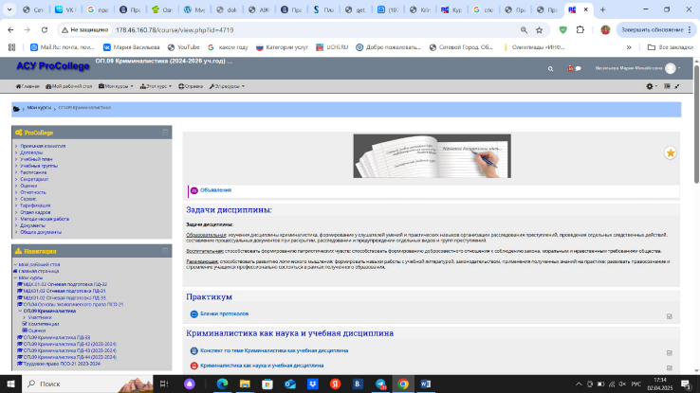
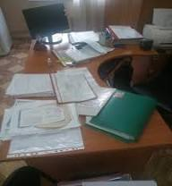
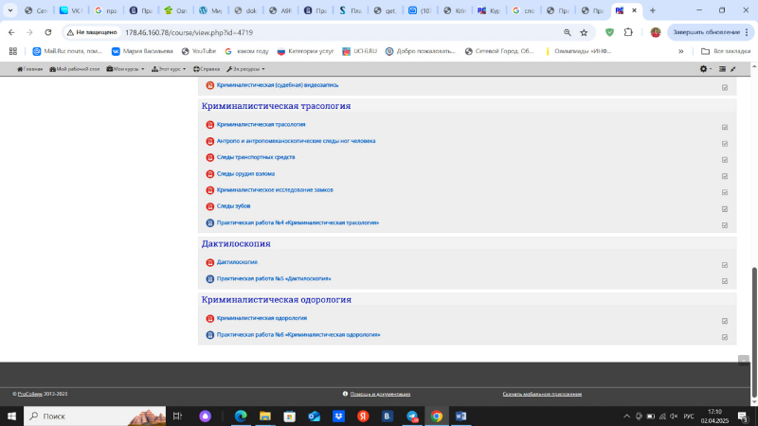
Челябинская область
ДО:
ПОСЛЕ:

Slide 21
Челябинская область
Выполнение плана реализации проекта
1 | Разработка локальных актов (приказ) по организации процесса систематизации УМК
2 | Разработка электронного образовательного ресурса по систематизации УМК по общепрофессиональным дисциплинам.
3 | Разработка стандарта для педагогов по систематизации УМК по общепрофессиональным дисциплинам.
4 | Индивидуальные консультации для педагогов.
5 | Административный контроль за соблюдением сроков систематизации УМК по общепрофессиональным дисциплинам, определённый в приказе.
6 | Анализ результатов опроса педагогов о степени удовлетворенности процессом систематизации УМК по общепрофессиональным дисциплинам.

Slide 22
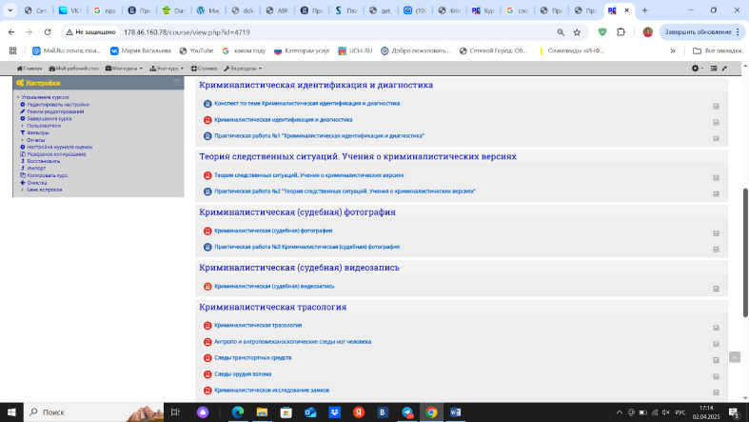
Челябинская область
Выполнение плана реализации проекта
Разработка стандарта по систематизации УМК по общепрофессиональным дисциплинам с использованием АСУ «Проколледж»

Slide 23
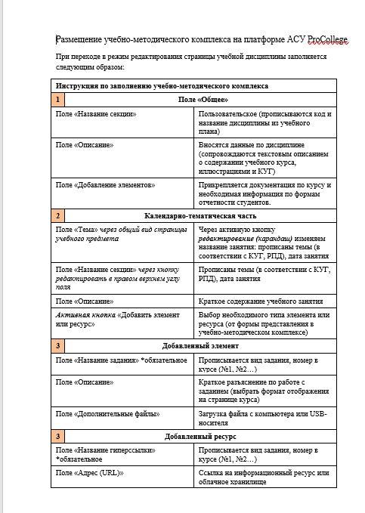
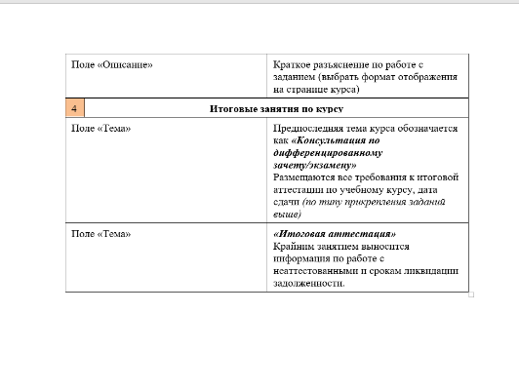
Челябинская область
Выполнение плана реализации проекта
Разработка стандарта для педагогов по систематизации УМК по общепрофессиональным дисциплинам

Slide 24
Челябинская область
Результаты реализации проекта
Приказ о реализации проекта; разработка стандарта по систематизации УМК по общепрофессиональным дисциплинам.
Значение целевых и фактических показателей в ходе реализации проекта:
Наименование целевого показателя | Текущее значение показателя | Целевое значение показателя | Фактически достигнутое значение показателя
Время процесса систематизации УМК по общепрофессиональным дисциплинам | 40 дней | Сокращение в 4 раза | 10 дней
Стандарт процесса систематизации УМК по общепрофессиональным дисциплинам | отсутствие | наличие | наличие
Доля педагогов, своевременно заполнивших УМК по общепрофессиональным дисциплинам | 60% | Увеличение в 1.5 раза | 90%
Доля педагогов, удовлетворенных процессом систематизации УМК по общепрофессиональным дисциплинам | 60% | Увеличение в 1.5 раза | 90%

Slide 25
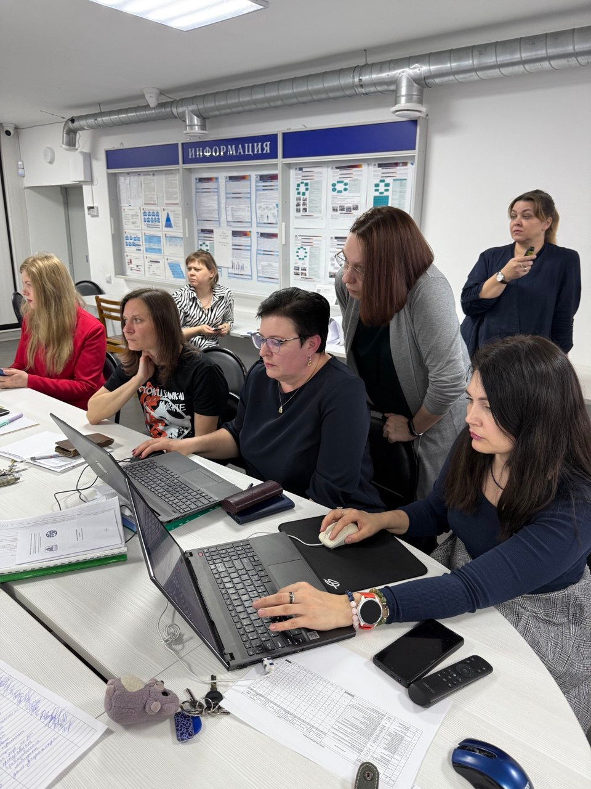
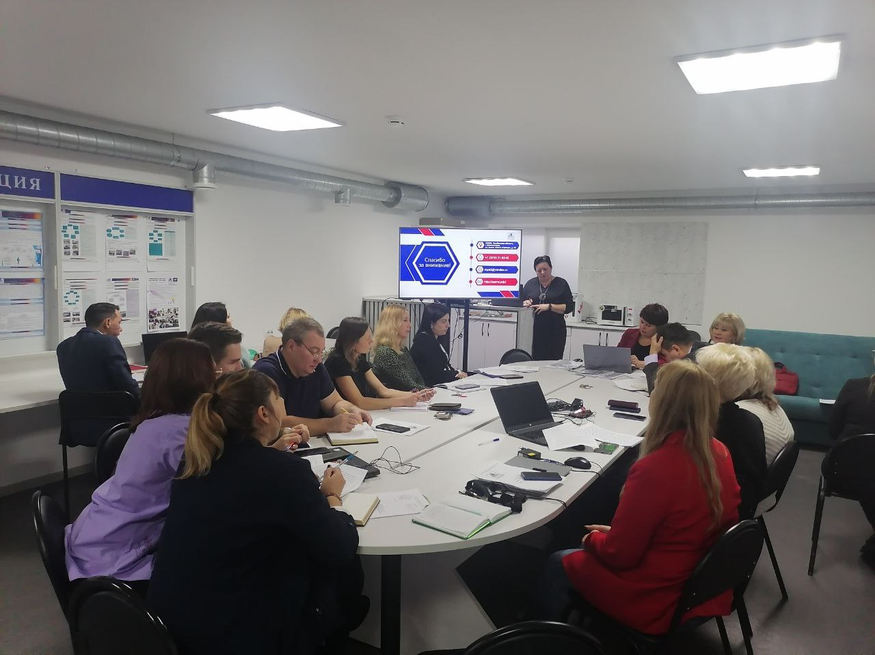


Стандарт процесса систематизации УМК по общепрофессиональным дисциплинам на примере дисциплины «Криминалистика» в ГБПОУ «Магнитогорский педагогический колледж»
Челябинская область
1 Разработка локальной документации для внедрения модели оптимизации
4. Индивидуальные консультации для педагогов
2. Разработка ЭОР по систематизации УМК по общепрофессиональным дисциплинам
3. Разработка стандарта для педагогов по систематизации УМК по общепрофессиональным дисциплинам

Slide 26
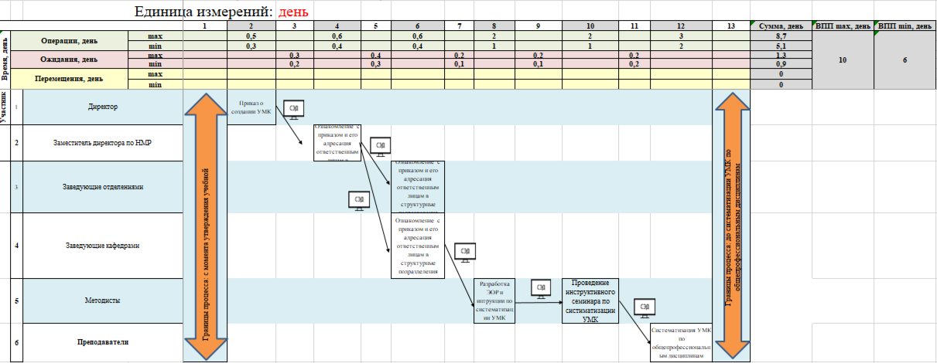
Челябинская область
Карта текущего состояния процесса после внедрения проекта
«Оптимизация процесса систематизации УМК по общепрофессиональным дисциплинам на примере дисциплины «Криминалистика»
в ГБПОУ «Магнитогорский педагогический колледж»

Slide 27


Челябинская область
Ссылка на сайт ОО (вкладка Преподавателям > Бережливое образование)
https://xn--80agvfr.xn--p1ai/teachers/berezhlivyy-kolledzh.php

